Slide 1
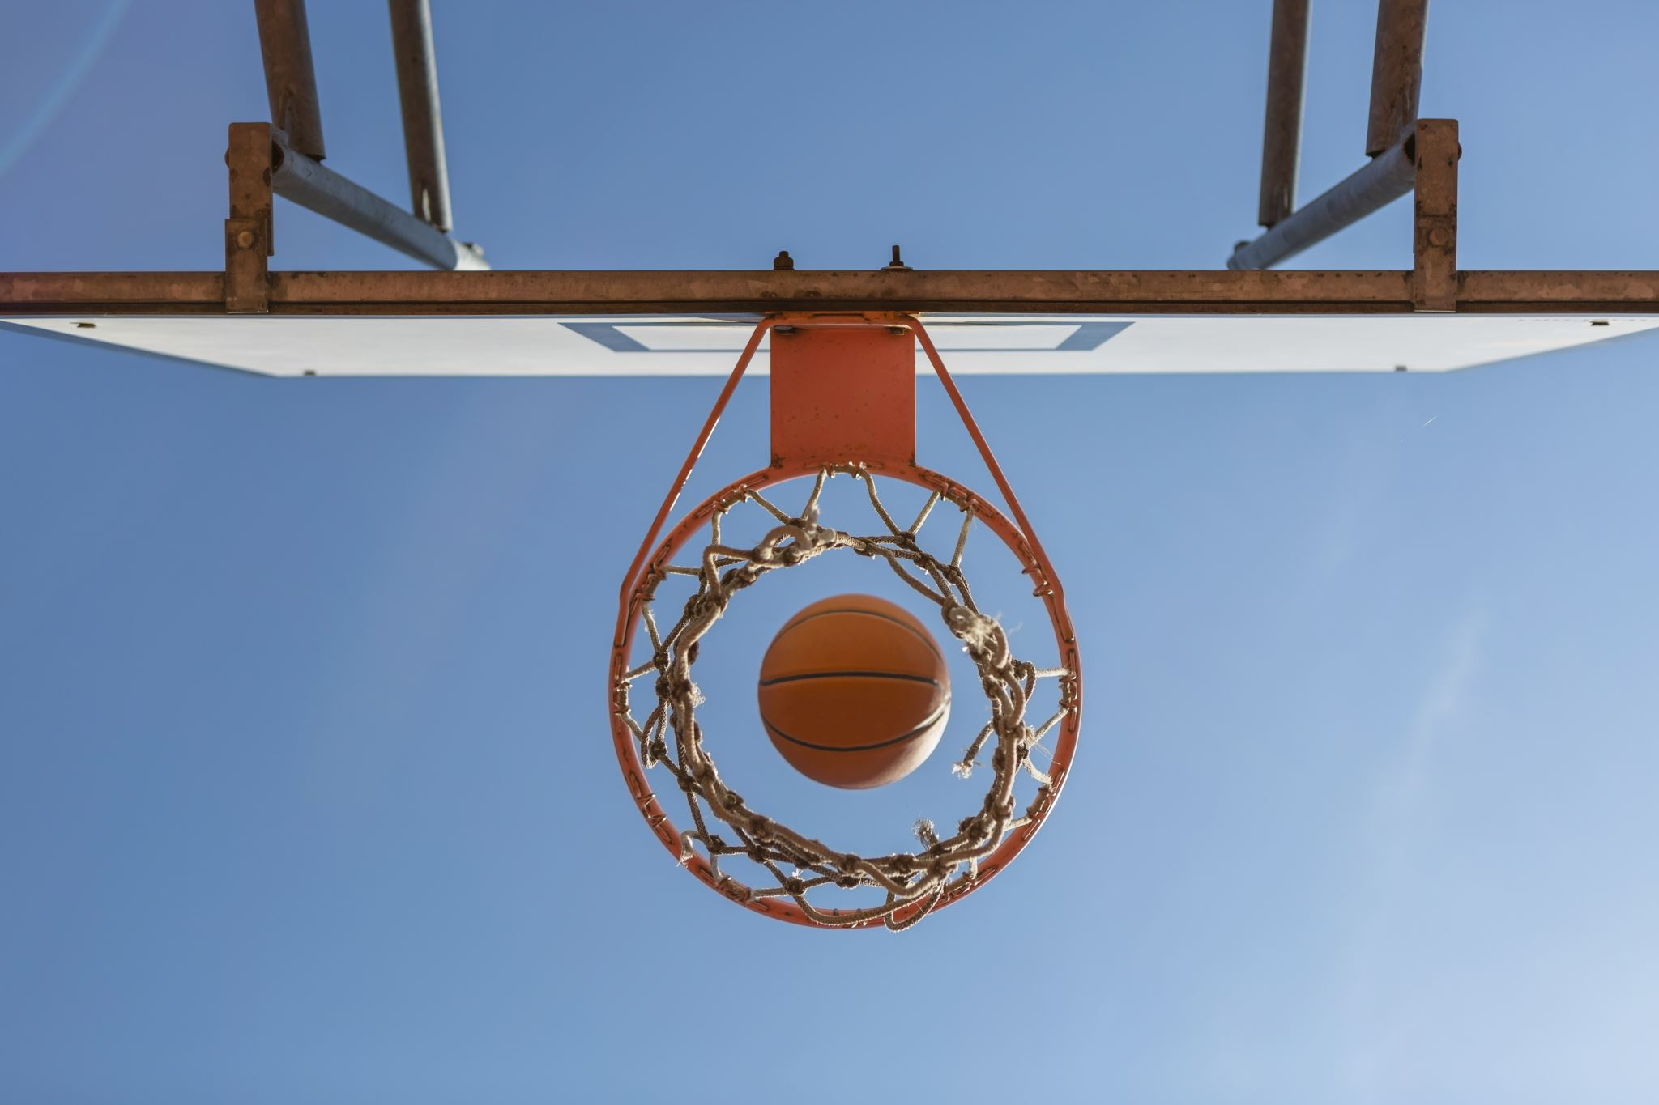
Assemblée Générale ASBB Vendredi 30 juin 2023

Slide 2
ORDRE DU JOUR :
. Effectifs
. Résultats sportifs
. Les grandes premières du club
. Bilan Financier
. Les projets à venir
. Présentation des nouveaux bénévoles
. Vote
. Questions
. Récompenses
. Apéro ☺

Slide 3
Effectif
107 Licenciés
+14% par rapport à 2022 ↗️
79 < 18 ANS
PROVENANCE DES LICENCIES SUR LE SECTEUR : 90 licenciés provenant de la CDC, 12 communes représentées Hors CDC, l’attractivité s’agrandit (+3 communes Hors CDC
TOP 3 DES COMMUNES :
Beaumont : 18 licenciés
Assé-le-Riboul : 15 licenciés
Vivoin : 13 licenciés
3 Communes Représentent 43% de l’effectif total du club

Slide 4
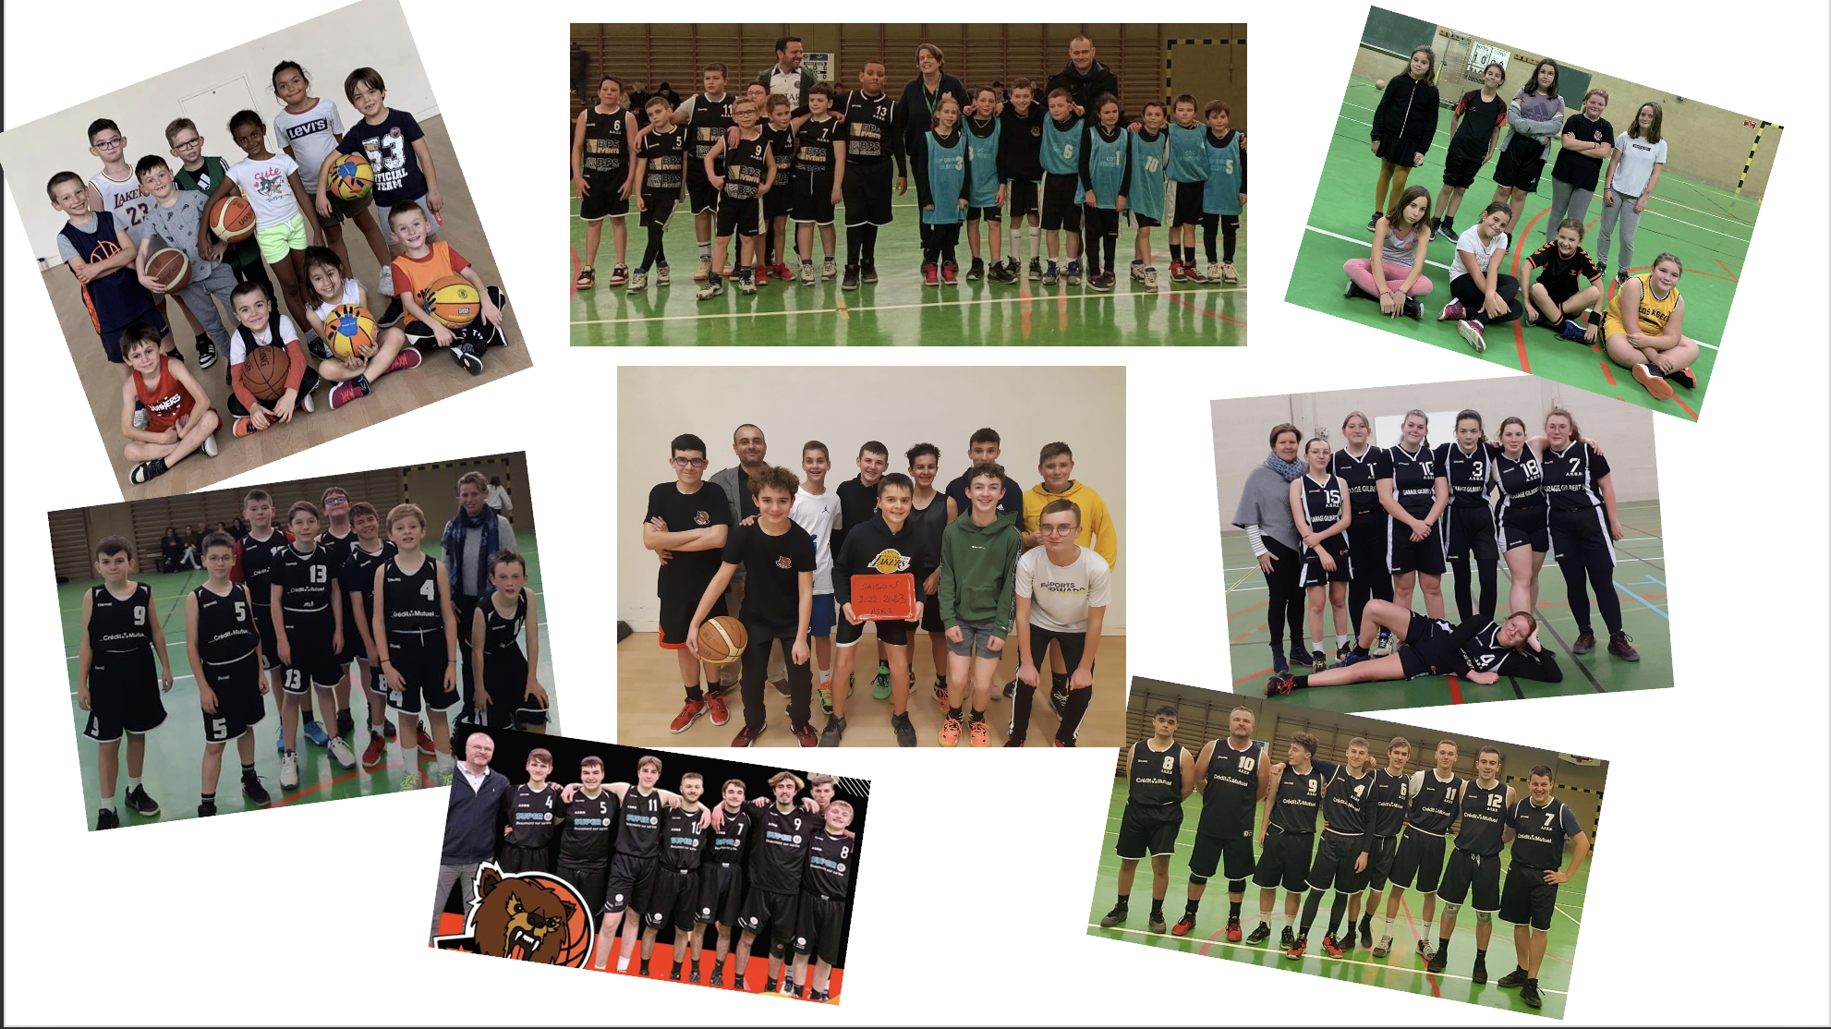
Nombre d’équipes engagées

Slide 5
Résultats sportifs : U11 / U13

Slide 6
Résultats sportifs U15/U18/U20/Séniors

Slide 7
Les grandes premières cette année !
Arrivée de Mathieu Bougon
1er stage 100% filles
1er stage ouvert au public
1er OBE
Ouverture de l’école d’arbitrage
Challenge Club
MONTEE EN D1 DES U15 !!

Slide 9
Les projets pour la saison à venir...
Formation coachs, entraineurs ++++
Continuité de l’école d’arbitrage
Poursuite des stages de perfectionnement avec Mathieu
Label mini-basket
Octobre Rose
Continuer à développer les résultats sportifs tous ensemble
S’amuser, se faire plaisir et que chacun trouve sa place au sein du club
Loto ?
Soirée ?

Slide 10
Présentation des nouveaux coachs, entraineurs bénévoles
Gwénaël Tilleul (U7)
Estelle Guibert (U9)
Damien Claude et Fabrice Giroux (U11)
Guiseppe Busson (entraînement jeunes)

Slide 11
Renouvellement du Bureau
Sortie de Monsieur LEBARBIER Olivier au poste de trésorier
Entrée de Monsieur LEFFRAY Alexis au poste de trésorier
Entrée de Madame LACROIX Manuella au poste de 2ème adjointe au trésorier
Entrée de Madame GILBERT Pauline au poste de secrétaire adjointe, responsable du MINIBASKET
Conservation du poste du poste de Présidente de Madame DUBRAY-LEGENDRE Gwénaëlle
Conservation du poste de Vice-Président de Monsieur GAUTIER Jérôme
Conservation du poste de trésorière de Madame GENTIL Karine
Conservation du poste de 1ère adjointe au trésorier de Madame CHARLOT Aurélie

Slide 12
Instant questions/réponses

Slide 13
Remerciements, récompenses
U7, U9, U11
JOUEURS AYANT 5 DE FIDELITE AU CLUB
JOUEURS AYANT 10 ANS DE FIDELITE AU CLUB
U15 D1 + 5 COACHS
U20
ARBITRES
KIM, BENEVOLE DE L ANNEE
OLIVIER, DE 2007 A AUJOURD’HUI

Slide 14
BEL ÉTÉ A TOUS, A VOS BALLONS ☺

